Slide 1
Análisis Estadístico de Rezago y Deserción Escolar
Tecnológico de Vistahermosa — Reporte Institucional 2026
Daniel Arturo Cruz Castillejos
Departamento Académico
Notes:
Presentación institucional de resultados del análisis estadístico de rezago académico y riesgo de deserción, base de 1,130 estudiantes de cinco ingenierías del TecNM Vistahermosa.

Slide 2
Objetivo del Estudio
1
Identificar factores críticos asociados al rezago académico.
Alcance del estudio
1,130 estudiantes
5 programas de ingeniería
15 variables académicas y socioeconómicas
Intención de baja
medida solo en el subconjunto de 396 estudiantes con materias pendientes.
2
Evaluar el riesgo de deserción mediante análisis estadístico.
3
Analizar variables socioeconómicas, laborales y académicas.
4
Proponer acciones institucionales basadas en evidencia.
Instituto Tecnológico de Vistahermosa — TecNM | 2
Notes:
Base sintética de 1,130 registros. Importante: la variable 'Intención de Baja' solo fue recolectada para los 396 estudiantes que ya deben materias, por lo que todo análisis de deserción se circunscribe a ese subconjunto.

Slide 3
Metodología Estadística
Pruebas aplicadas
Variables analizadas
Pruebas Z de proporciones
Pruebas t de Welch (varianzas desiguales)
Prueba de Levene (homogeneidad de varianzas)
ANOVA de un factor
Chi-cuadrada de independencia
Cramér's V (asociación categórica)
Regresión lineal múltiple (statsmodels)
Shapiro-Wilk (normalidad)
Rezago académico (materias adeudadas)
Rendimiento (promedio de calificaciones)
Condición laboral (trabaja, horas/semana)
Movilidad (foráneo, renta de vivienda)
Condición económica
Responsabilidad familiar (dependientes)
Intención de baja (riesgo de deserción)
Instituto Tecnológico de Vistahermosa — TecNM | 3
Notes:
Se prioriza statsmodels sobre scikit-learn para conservar p-values e intervalos de confianza interpretables. En el modelo predictivo se excluyen deliberadamente promedio y materias adeudadas para evitar fuga de información (data leakage).

Slide 4
Rezago Académico
Prueba Z de proporciones (referencia p₀ = 0.50)
n = 1,130
35.0% de los estudiantes debe materias (396 de 1,130)
Z = −10.54
p = 5.8 × 10⁻²⁶
La proporción difiere de forma extremadamente significativa del 50% de referencia. Más de 1 de cada 3 estudiantes presenta rezago: un fenómeno estructural, no aislado.
Instituto Tecnológico de Vistahermosa — TecNM | 4
Notes:
Aunque la proporción observada (35%) es menor al valor de referencia de 50%, la diferencia es estadísticamente extrema. El hallazgo relevante no es la dirección del signo de Z, sino la magnitud práctica: 396 estudiantes en rezago es una cifra demasiado grande para tratarse caso por caso.

Slide 5
Intención de Baja
Subconjunto de estudiantes con materias adeudadas (n = 396)
29.0% manifiesta intención de baja
(115 de 396 estudiantes con rezago)
Z = 1.77 p = 0.077
Frente a una referencia del 25%, la diferencia es marginal: no alcanza significancia convencional (p > 0.05), pero la magnitud práctica es alta. Casi 3 de cada 10 estudiantes en rezago contemplan abandonar — una señal de alerta temprana, no una certeza estadística.
Instituto Tecnológico de Vistahermosa — TecNM | 5
Notes:
Aquí es donde el rigor metodológico importa más: el resultado es estadísticamente marginal (p=0.077), distinto de la cifra fuertemente significativa reportada en el cuestionario preliminar. Se debe comunicar como tendencia a vigilar, no como hallazgo concluyente, evitando sobreinterpretar.

Slide 6
Condición Laboral
Trabajo y carga horaria
24.6% trabaja actualmente
Z = −4.21, p < 0.001 (vs. ref. 30%)
50.7% de quienes trabajan lo hace +20 h/semana
Z = 13.58, p = 5.3 × 10⁻⁴² (vs. ref. 10%)
Promedio: 75.3 (no trabaja) vs. 72.3 (trabaja)
t = −4.16, p < 0.001
Quienes trabajan más de 20 h/semana enfrentan una carga difícil de compatibilizar con el estudio.
Instituto Tecnológico de Vistahermosa — TecNM | 6
Notes:
Aunque la proporción que trabaja es menor a la referencia, entre quienes sí trabajan más de la mitad supera las 20 horas semanales — el problema no es cuántos trabajan, sino la intensidad de quienes lo hacen.

Slide 7
Economía y Movilidad
Renta de vivienda y condición de foráneo
Renta vivienda: 36.7%
Z = 1.20, p = 0.229 (no significativo)
Foráneo: 23.5%
Z = 2.74, p = 0.006 (significativo)
La proporción de foráneos es significativamente alta; la de quienes rentan vivienda es elevada pero no se distingue estadísticamente de lo esperado. Ambas implican gasto adicional en transporte, renta y alimentación.
Instituto Tecnológico de Vistahermosa — TecNM | 7
Notes:
Distinto de lo reportado de forma preliminar: la proporción que renta vivienda no resulta estadísticamente distinta de la referencia (p=0.229). Sí lo es la de foráneos.

Slide 8
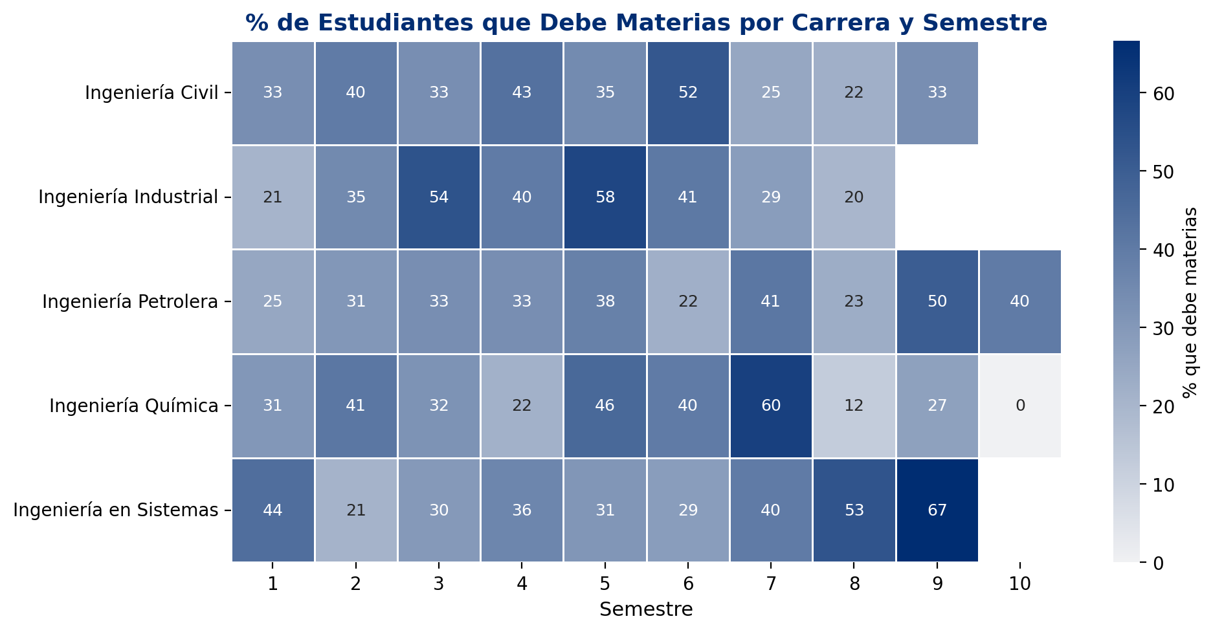
Mapa de Riesgo Curricular
% de estudiantes que debe materias, por carrera y semestre
Instituto Tecnológico de Vistahermosa — TecNM | 8
Notes:
El heatmap evidencia tramos curriculares críticos en semestres intermedios y avanzados de varias ingenierías, lo que sugiere materias 'cuello de botella' que concentran reprobación.

Slide 9
Responsabilidad Familiar
Personas bajo el cuidado del estudiante
7.8% tiene personas bajo su cuidado
(88 de 1,130 estudiantes)
Z = 3.50, p < 0.001 (vs. ref. 5%)
t = −3.55, p < 0.001 (promedio)
Aunque es la proporción más baja entre los factores socioeconómicos, su efecto sobre el promedio es estadísticamente significativo: estos estudiantes enfrentan una doble carga, académica y familiar.
Instituto Tecnológico de Vistahermosa — TecNM | 9
Notes:
Grupo minoritario pero con una penalización de rendimiento consistente y significativa.

Slide 10
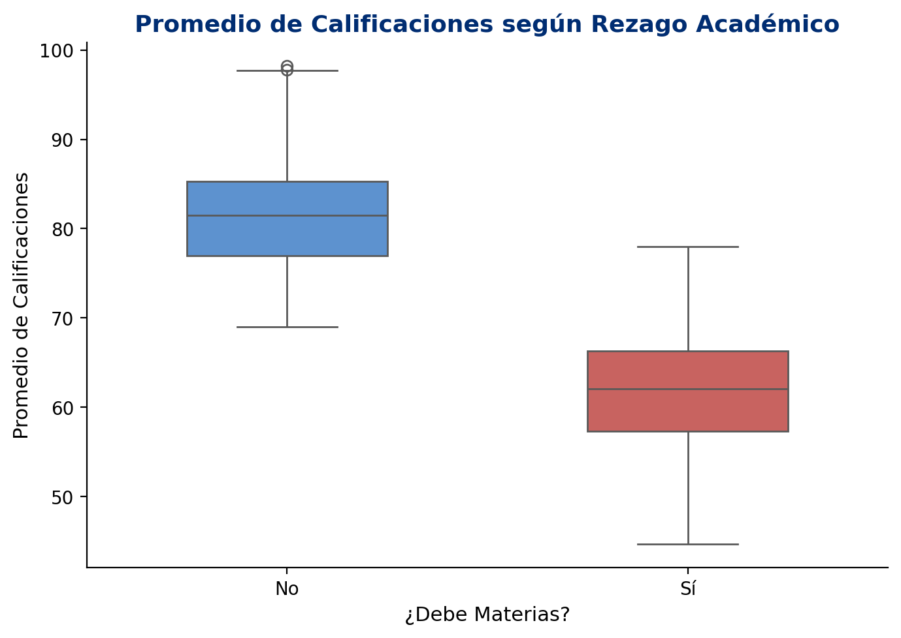
Prueba t: Promedio vs. Rezago Académico
Comparación de medias con varianzas desiguales (Welch)
Debe materias: 62.16
No debe materias: 81.21
Levene: p = 7.4 × 10⁻⁴
→ varianzas desiguales, se usa Welch
t = −46.13
p ≈ 4.7 × 10⁻²¹⁴
El rezago es, con amplio margen, el factor más asociado a un menor rendimiento académico.
Instituto Tecnológico de Vistahermosa — TecNM | 10
Notes:
Diferencia de casi 19 puntos de promedio entre quienes deben materias y quienes no — coincide con el coeficiente de la regresión múltiple del informe EDA (≈ -19 puntos).

Slide 11
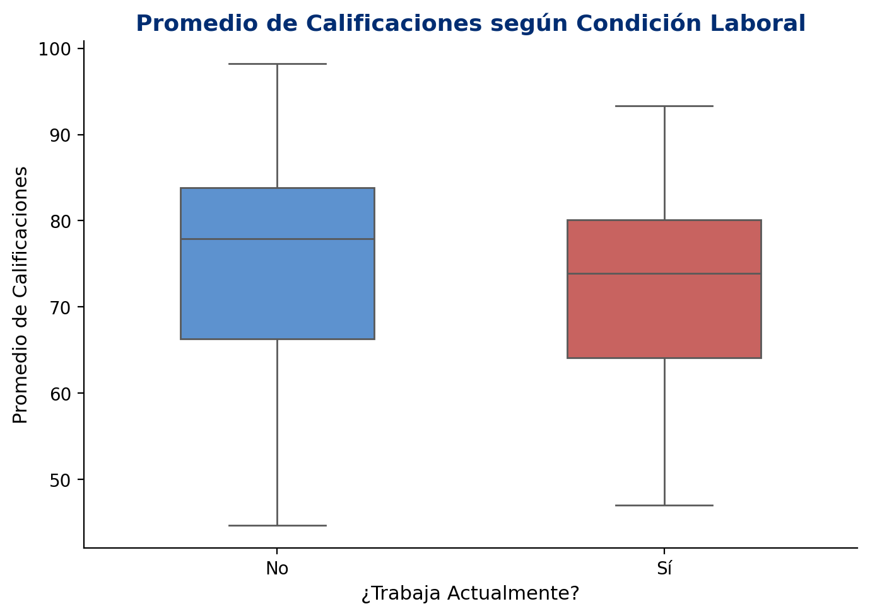
Prueba t: Promedio vs. Condición Laboral
Comparación de medias con varianzas desiguales (Welch)
Trabaja: 72.30
No trabaja: 75.26
Levene: p = 0.048
t = −4.16
p = 3.8 × 10⁻⁵
La carga laboral afecta el rendimiento de forma estadísticamente significativa, aunque la magnitud (≈3 puntos) es menor que la del rezago.
Instituto Tecnológico de Vistahermosa — TecNM | 11
Notes:
Significativo pero de efecto modesto: importante distinguir significancia estadística de relevancia práctica, un principio central del proyecto.

Slide 12
Modelo Predictivo de Riesgo
Regresión logística — Intención de Baja (n = 396, statsmodels)
Variable | Odds Ratio | p-valor
Materias adeudadas (cantidad) | 1.50 | 0.009 *
Trabaja más de 20 h/semana | 1.55 | 0.283
Tiene dependientes a su cargo | 1.61 | 0.176
Es foráneo | 1.39 | 0.259
Trabaja (cualquier horario) | 1.29 | 0.427
Renta vivienda | 1.17 | 0.532
Semestre | 1.06 | 0.272
Promedio de calificaciones | 0.99 | 0.639
Pseudo R² = 0.036
AUC = 0.62
Único predictor significativo:
Cantidad de materias adeudadas (p = 0.009). Cada materia adicional incrementa en ~50% las probabilidades (odds) de intención de baja.
El resto de las variables no alcanza significancia individual en este modelo. Capacidad predictiva modesta (AUC 0.62): útil para priorizar, no para decidir casos individuales.
Instituto Tecnológico de Vistahermosa — TecNM | 12
Notes:
Mismo principio metodológico que el modelo de Debe Materias: significancia estadística no es lo mismo que poder predictivo. Aquí el hallazgo accionable es claro: el número de materias adeudadas es la palanca más fuerte y la única estadísticamente significativa.

Slide 13
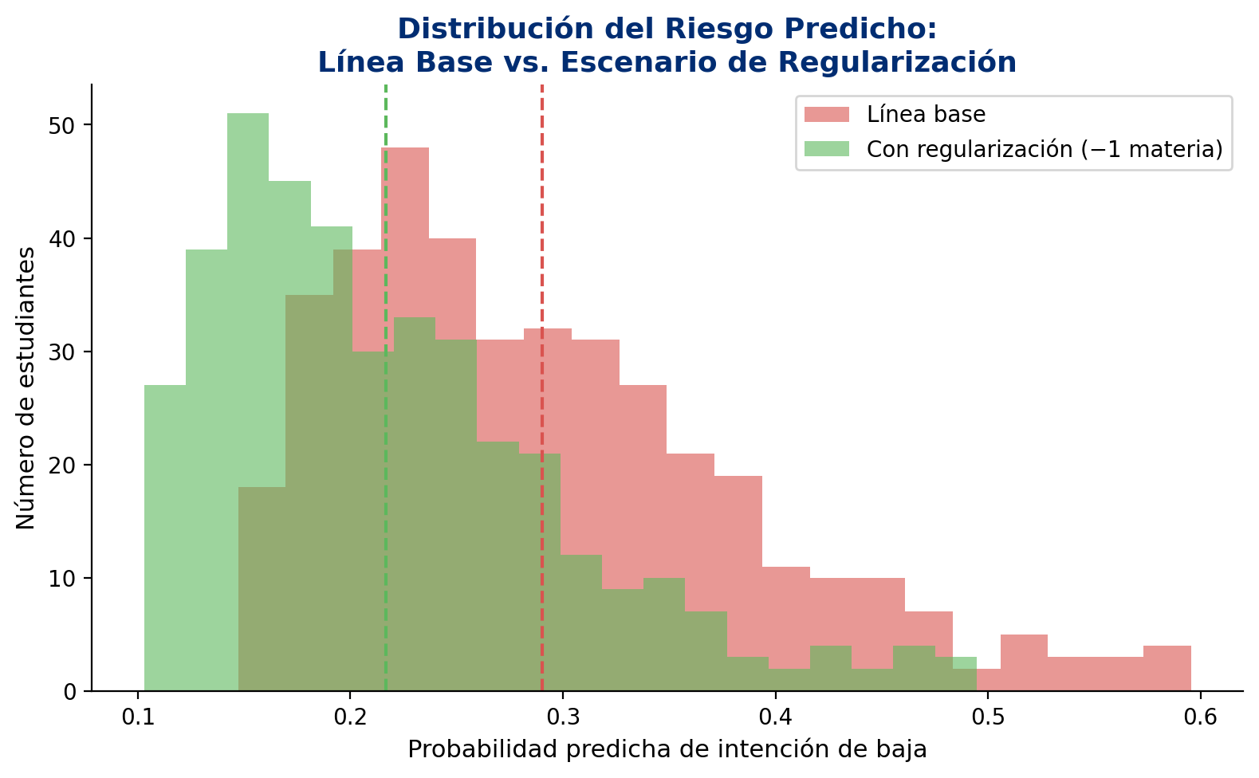
Simulación de Intervención
Recomendación: programa de regularización académica dirigida
Escenario simulado
Reducir en 1 el número de materias adeudadas por estudiante (efecto esperado de tutorías y regularización dirigida).
Riesgo promedio: 29.0% → 21.7%
Reducción relativa de ≈25%
Estudiantes en alto riesgo (≥40%): 49 → 15
167 de 396 estudiantes (42%) adeudan 2 o más materias: población prioritaria para el programa.
Instituto Tecnológico de Vistahermosa — TecNM | 13
Notes:
Simulación basada en el modelo logístico: no es un experimento causal, sino una proyección bajo el supuesto de que la intervención reduce el número de materias adeudadas. Sirve para dimensionar el impacto potencial y justificar la inversión en tutorías, no como garantía de resultado.

Slide 14
Conclusiones Generales
1
Rezago masivo
2
Riesgo de deserción presente
3
Carga laboral y económica
35% de los estudiantes debe materias: un problema estructural, no aislado.
29% de quienes están en rezago manifiesta intención de baja (señal a vigilar).
1 de cada 2 estudiantes que trabaja lo hace +20 h/semana; afecta el promedio.
4
Movilidad vulnerable
5
Responsabilidad familiar
6
Tramos curriculares críticos
23.5% es foráneo, con gasto adicional de transporte y vivienda.
7.8% cuida dependientes; doble carga académica y familiar.
Semestres intermedios y avanzados concentran mayor rezago por carrera.
Instituto Tecnológico de Vistahermosa — TecNM | 14
Notes:
Síntesis de los seis hallazgos centrales para cerrar la sección analítica antes de pasar a recomendaciones.

Slide 15
Recomendaciones Institucionales
Fortalecer tutorías y regularización en semestres y materias de mayor rezago.
Ampliar becas y apoyos económicos dirigidos a estudiantes foráneos.
Brindar acompañamiento psicosocial a estudiantes con intención de baja.
Flexibilizar horarios para quienes trabajan más de 20 horas semanales.
Implementar monitoreo temprano (alertas) para estudiantes con riesgo combinado.
Instituto Tecnológico de Vistahermosa — TecNM | 15
Notes:
Recomendaciones derivadas directamente de los hallazgos: académicas, económicas, psicosociales y de flexibilización.

Slide 16
Cuestionario para Estudiantes
Instrumento de validación, alineado con las variables del análisis
1. Datos académicos
2. Condición laboral
Carrera, semestre, promedio, materias adeudadas
¿Trabaja? Horas por semana, relación con la carrera
3. Economía y movilidad
4. Responsabilidad familiar
Foráneo, renta de vivienda, gasto semanal
Personas bajo su cuidado
5. Intención de baja
Probabilidad de baja, razón principal, dificultad percibida
Instituto Tecnológico de Vistahermosa — TecNM | 16
Notes:
El cuestionario complementa el análisis cuantitativo con datos directos de los estudiantes para validación y seguimiento longitudinal.

Slide 17
Gracias por su atención
Departamento Académico — Tecnológico de Vistahermosa
Notes:
Cierre de la presentación.

